Slide 1
§2 全排列和对换
为了研究 n 阶行列式的定义，我们首
先来学习全排列和逆序数的概念

Slide 2

（一）排列与逆序
引例
用1、2、3三个数字，可以组成多少个没有重复数字的三位数？
解：共 个， 即：
123, 132, 213, 231, 312, 321

Slide 3
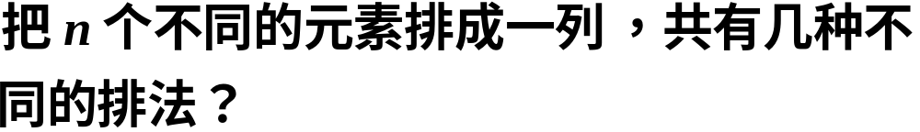









问题
定义
把 个不同的元素排成一列，叫做这 个元素的全排列（或排列）.
个不同的元素的所有排列的种数，通常用 表示.
由引例
同理

Slide 4


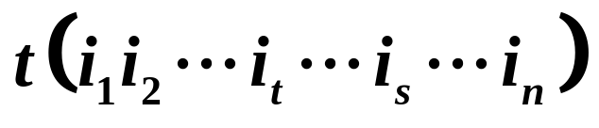
排列的逆序数
我们规定 n 个不同的自然数，规定由小到大排列 的次序为标准次序.
在一个排列 中，若数
，则称这两个数组成一个逆序（大的数排在小的数的前边）.
定义1.1
逆序
例如 排列32514 中，
3 2 5 1 4
逆序
逆序
一个排列中所有逆序的总数称为此排列的逆序数，记为 .
注：1，2，3∙∙∙∙n这种按标准次序所得到的排列称为标准排列或者自然排列

Slide 5
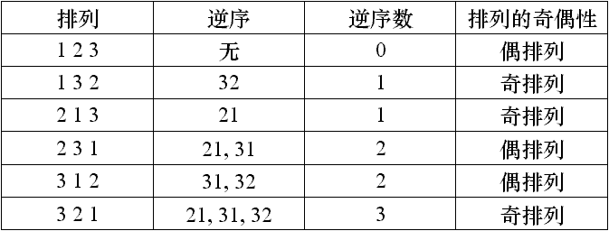
奇排列与偶排列
逆序数是奇数的排列称为奇排列; 逆序数是偶数的排列称为偶排列.
由1, 2, 3这三个数码组成的3级排列共有3!=6种, 其排列情况如下:

Slide 6
计算排列逆序数的方法
分别计算出排列中每个元素前面比它大的数码
个数之和，即算出排列中每个元素的逆序数，
这每个元素的逆序数之总和即为所求排列的逆
序数.

Slide 7











例1 计算下列排列的逆序数，并讨论它们的奇偶性.
解
此排列为偶排列.

Slide 8


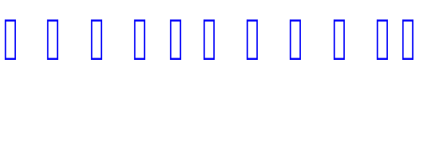
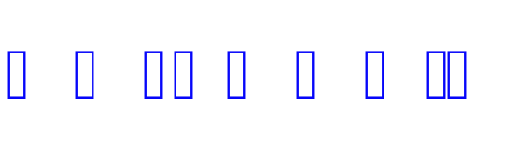


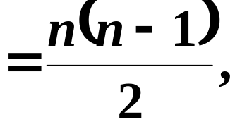





解
当 时为偶排列；
当 时为奇排列.

Slide 9








定义
在排列中，将任意两元素对调，其余元素不动，这种作出新排列的变换叫做对换．
将相邻两个元素对调，叫做相邻对换．

Slide 10









定理1 任意一个排列经过一个对换后奇偶性改变．
证明
先考虑相邻对换情形。设排列为
对换 与
除 外，其它元素的逆序数不改变.
当 时，
对换后a的逆序数增加1 , b的逆序数不变;
当 时，
对换后a的逆序数不变 ，b 的逆序数减少1.
因此对换相邻两个元素，排列改变奇偶性.
下面考虑一般对换情形

Slide 11






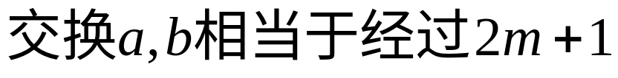
设排列为
, 对换a与b.
次相邻对换
次相邻对换
次（奇数次）相邻对换
所以一个排列中的任意两个元素对换，
排列改变奇偶性.

Slide 12
推论：
奇排列变成标准排列的对换次数为奇数，
偶排列变成标准排列的对换次数为偶数.
（因为：由小到大的排列叫标准排列，而标准排列的逆序为0，所有标准排列是偶排列）
由定理1知，对换的次数就是排列奇偶性的变化次数，而标准排列是偶排列(逆序数为零)，因此可知推论成立.
证明：

Slide 13
补充结论： n个数码(n>1)共有n!个n级排列，其中奇偶排列各占一半。
证明 （请同学们自己思考）

